Slide 1
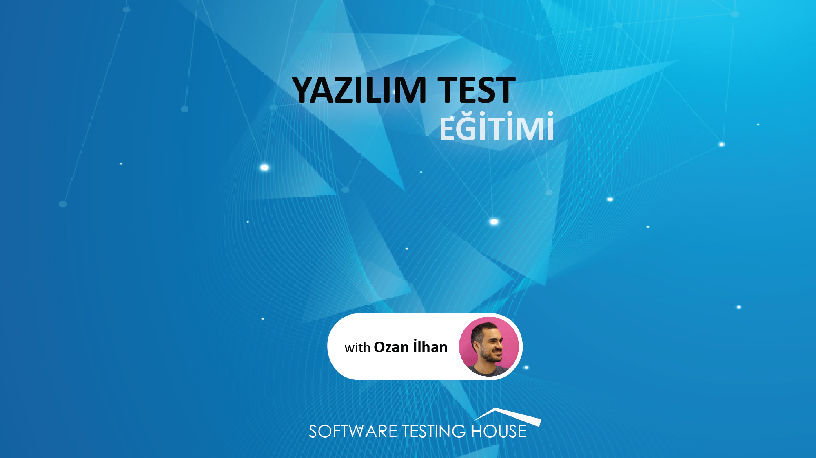
Mobil Uygulama Testleri

Slide 2
Mobil uygulama kullanımı ger geçen yıl katlanarak artıyor ve bu sebeple çoğu firma uygulamalarının mobil versiyonu yayınlıyorlar ya da sitelerini mobile uygun şekilde tasarlıyorlar.
Mobil uygulama testleri, firmaların mobil alanda başarılı olması için büyük öneme sahiptir ve gün geçtik sıra mobil uygulama test uzmanı pozisyonu yaygınlaşmaktadır.
Mobile Application Testing

Slide 3
Kullanıcıların %50 si uygulamada sadece 1 hata gördüklerinde uygulamayı telefonlarından siliyorlar.
Nearly 50% of apps are downloaded and used just once
Mobile Application Testing

Slide 4
Mobil uygulama testlerini gerçekleştirirken bilmemiz ve dikkate almamız gereken bazı noktalar vardır. (İşletim sistemleri - ekran boyutu – ekran çözünürlüğü)
Farklı bağlantı tipleri kullanarak (Wifi – 4g – 3g) mobil uygulama test edilmelidir.
Mobile Application Testing

Slide 5
Mümkün olduğunca gerçek cihazlar üzerinde testleri gerçekleştirin: Mobil testlerinde cihaz için 3 seçenek mevcuttur. Bunlar simülatörler, emülatörler ve gerçek mobil cihazlardır. Simülatörler yazılım sürecinin ön safhalarında kullanışlı olsada, uygulamamızı gerçek cihaz üzerinde son kullanıcıların uygulamayı kullanacağı şekilde test etmeliyiz.
Cihaz seçimini ve işletim sistemini teste başlamadan önce seçiniz: Testleriniz için cihaz seçiminde, web testlerinde olduğu gibi kullanıcı datasını kullanarak en sık kullanılan cihazları seçmeye özen gösterin.
Mobile Application Testing

Slide 6
Her zaman oluşabilecek olumsuz durumları düşünün: Gerçek kullanıcılar uygulamayı bizim test ettiğimizden farklı ortamlarda kullanabilir. Bu sebeple gerçek kullanıcı adımlarını düşünerek testlerimize bu adımları eklemeliyiz.
Uygulamanın pil gereksinimini test edin. Testleri gerçekleştirirken telefonun ısındığını fark edip bunu rapor etmeniz, pil optimizasyonu için yeterli olabilir. Android ve iOS ayarlarında uygulamanın ekranda kaldığı sürece harcadığı pil oranını görebilir ve normalden yüksekse rapor edebilirsiniz.
Mobil cihazı yatay olarak da kullanın: Eğer mobil uygulamanız yatay görünüme geçilmesini kabul ediyorsa, uygulama yatay olarak test etmeniz gerekir.
Mobile Application Testing

Slide 7
Mobil Uygulama Türleri
Mobile Application Testing

Slide 8
Native (Doğal) Uygulamalar - Spesifik bir işletim sistemi için üretilmiş uygulamalar, native uygulama olarak adlandırılır. Hız ve performans olarak diğer uygulama türlerine göre çok daha avantajlıdır
Web Uygulamalar - Mobil cihazlarda native uygulama benzeri deneyimler oluşturabilen web sitelerini ifade eder. Web uygulamaların dezavantajlı tarafı, mobil cihazların tüm fonksiyonlarını kullanamamalarıdır.
Hibrid Uygulamalar - hem native uygulamaların hem de web uygulamalarının bir kombinasyonudur. Native uygulamalar gibi App Store’da yer alabilir ve mobil cihazın bazı özelliklerinden yararlanılabilir.
Mobile Application Testing

